Slide 1
Tiet 8THỰC HÀNH TIẾNG VIỆT
Notes:
更多模板请关注：https://haosc.taobao.com

Slide 2






Em có bao giờ thắc mắc về ý nghĩa tên gọi của mình không? Em hãy chia sẻ cho mọi người hiểu về ý nghĩa tên của em

Slide 3
Thời gian gần đây đất nước đối diện với dịch bênh Covid-19, trên các phương tiện thông tin đại chúng thường sử dụng các từ “truy vết”, “phong toả”. Em hiểu như thế nào về nghĩa của 1 ừ đó?

Slide 4







I.
KHÁI QUÁT
LÝ THUYẾT

Slide 5
Các cách để giải nghĩa từ:
Từ điển
Văn cảnh (câu văn, đoạn văn mà từ xuất hiện)
Với từ Hán Việt: giải nghĩa từng thành tố cấu tạo nên từ

Slide 6
II.
LUYỆN TẬP

Slide 7

…………… + hoá
BÀI 1:
THA HOÁ
Biến thành cái khác, mang đặc điểm trái ngược với bản chất vốn có
CÔNG NGHIỆP HOÁ
Quá trình phát triển, nâng cao tỉ trọng ngành công nghiệp ở một vùng hay một quốc gia.
NHÂN CÁCH HOÁ
BIẾN HOÁ
Gán cho loài vật hoặc vật vô tri hình dáng, tính cách hoặc ngôn ngữ của con người.
Biến thành một hình dáng khác với ban đầu

Slide 8
Bài 1 SGK trang 26: Tìm và giải thích nghĩa một sô từ có mô hình cấu tạo như từ cảm hóa:
Từ có yếu tố hóa được hiểu theo nghĩa là "trở thành, làm cho trở thành hay làm cho tính chất mà trước đó chưa có":
Từ Hán Việt theo mô hình như từ cảm hóa: tha hóa, xã hội hóa, nhân cách hóa, đồng hóa, trẻ hóa, hiện đại hóa, công nghiệp hóa,...
- Tha hóa: biến thành cái khác, mang đặc điểm trái ngược với bản chất vốn có.
- Nhân cách hóa: gán cho loài vật hoặc vật vô tri hình dáng, tính cách như con người (một biện pháp tu từ).
- Công nghiệp hóa: là quá trình phát triển nâng cao tỉ trọng của ngành công nghiêp của một vùng hay một quốc gia.

Slide 9
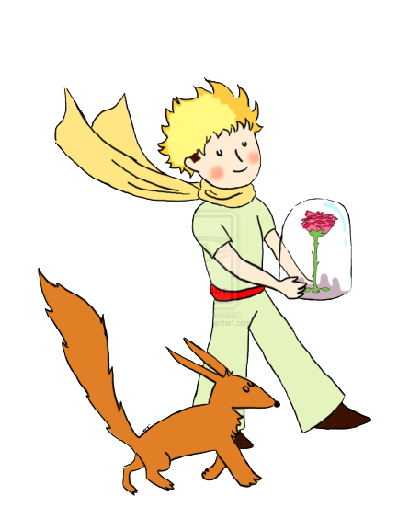

BÀI 2:
Đặt câu với các từ sau:
Đơn điệu
Kiên nhẫn
Cốt lõi

Slide 10
Bài 2 SGK trang 26: Với mỗi từ sau, hãy đặt thành một câu: đơn điệu, kiên nhẫn, cốt lõi
- Điều cốt lõi của tình bạn là trân trọng và yêu thương lẫn, giúp đỡ nhau.
- Tôi rất kiên nhẫn mỗi khi làm bài tập.
- Cuộc sống của tôi không hề đơn điệu chút nào.

Slide 11
THỰC HÀNH TIẾNG VIỆT
1. Nghĩa của từ
BT3. Phép tu từ:
Việc sử dụng phép tu từ làm cho việc diễn đạt sinh động, gợi hình, gợi cảm.
Phép so sánh: tiếng bước chân của hoàng tử bé với tiếng nhạc, một âm thanh du dương, mang cảm xúc
Tác dụng: so sánh như vậy để thấy được tiếng bước chân của hoàng tử bé gần gũi, ấm áp, quen thuộc với cáo. Như vậy nhờ sự gắn bó yêu thương , những điều tưởng như nhạt nhẽo “ai cũng giống ai” lại trở nên đặ biệt và đầy ý nghĩa.
Hiệu quả của việc sử dụng phép tu từ là gì? Chỉ ra và nêu tác dụng của phép tu từ so sánh trong câu : “ Còn bước chân của bạn sẽ gọi mình ra khỏi cửa hang, như là tiếng nhạc”

Slide 12
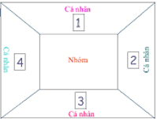




BÀI 4:
Tìm những lời thoại được lặp lại trong văn bản “Nếu cậu muốn có một người bạn…”

Slide 13
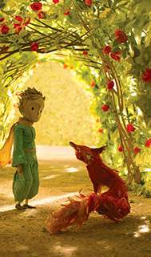
BÀI 4:
Nhấn mạnh nội dung câu nói
A
Tạo nhạc tính và chất thơ cho văn bản
B
“Điều cốt lõi vô hình trong mắt trần”

Slide 14
VẬN DỤNG

Slide 15


Viết đoạn văn (khoảng 5 – 7 câu) trình bày cảm nhận của em về nhân vật hoàng tử bé hoặc nhân vật cáo, trong đoạn văn có sử dụng ít nhất 2 từ ghép và 2 từ láy.
BÀI 5:

Slide 16
(1)Nhân vật hoàng tử bé trong VB Nếu cậu muốn có một người bạn là một hình ảnh vô cùng đẹp đẽ và đáng yêu, có sức hấp dẫn đối với tuổi thơ. (2)Nhà văn đã tưởng tượng ra một cuộc gặp gỡ bất ngờ của hoàng tử bé và một con cáo trên Trái Đất. (3)Hai nhân vật đều chung tâm trạng buồn bã, thất vọng, đau khổ gặp nhau, trò chuyện với nhau. (4)Những nét trong sáng, thân thiện của hoàng tử thể hiện ở thái độ chân thành khi đáp lại lời chào của cáo, lời khen Cáo “cậu thật dễ thương” và những lời đề nghị “cậu cảm hóa mình đi!”.(5) Cứ thế, thế giới tâm hồn của hoàng tử được chiếu sáng từ những lời giải thích của cáo về từ “cảm hóa”. (5)Chia tay cáo, hoàng tử đã tìm được ý nghĩa của tình bạn, trách nhiệm với bông hồng duy nhất của mình, ý nghĩa của cuộc sống. (7) Tình bạn trong sáng, đẹp đẽ giữa hoàng tử bé và cáo gợi bao nhiêu ý nghĩa cho bạn đọc!

Slide 17

Thank you !!!

